Slide 1
Programozás 1 6. gyakorlat
Grafikonok, képek

Slide 2
matplotlib
Hasznos könyvtár, amivel ábrákat rajzoltathatunk ki
Importálás (package telíptés után): import matplotlib.pyplot as plt
plt.plot() -> egy diagram kirajzoltatása
Első paraméter: x tengely értékei
Második paraméter: y tengely paraméterei f(x)
Több választható paraméter (lásd videó)
plt.show(): Kötelező függvény, csak ekkor fog megjelenni a program futása során az ábránk

Slide 3
matplotlib függvények
plt.xlabel, plt.ylabel: cím adása az egyes tengelyeknek
plt.title: cím adása az egész ábrának
plt.bar: oszlop diagram, paraméterezés megegyezik a plot-tal

Slide 4
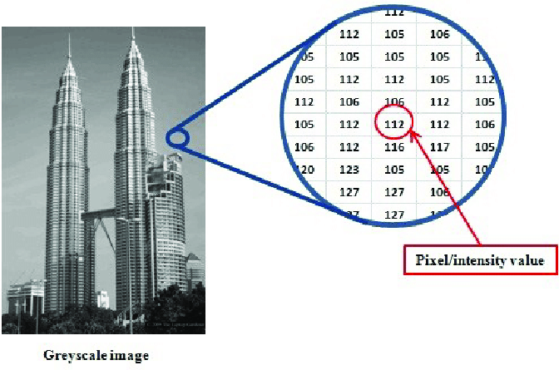
Képek
A képek felfoghatjuk mátrixként is, mivel ugyanúgy sorokból, illetve oszlopokból állnak
Minden elem tartalmaz egy intenzitás értéket

Slide 5
Képek beolvasása
Először matplotlib.image importálása : import matplotlib.image as img
Kép beolvasása: image = img.imread(‘kep.jpg’)
A beolvasás történhet abszolút, vagy relatív elérési út alapján
- Ezután az image változó kezelhetjük egy mátrixként

Slide 6
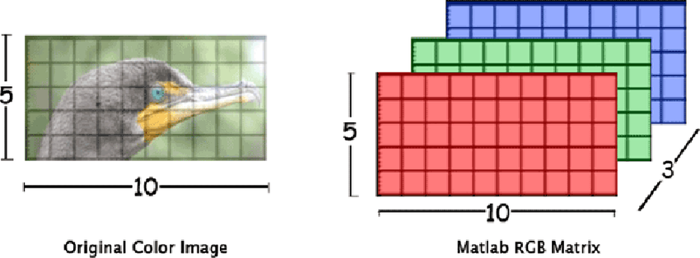
RGB képek
A színes, RGB képek hasonlóan egy 3D mátrixot fognak alkotni, három csatornával
Pl: image[125,125] lévő értek : (125,35,89)

